Slide 1


Профессиональная ориентация одаренных учащихся по краеведческому направлению в ходе взаимодействия гимназии с Русским географическим обществом и формирования готовности к международному сотрудничеству
Отчёт о реализации проекта Краевой инновационной площадки
МБОУ гимназия № 4 им. Г.А. Угрюмова, гор. Новороссийск
за 2019 год
Соавторы:
Бобровный Владимир Олегович – директор
Литвинов Артем Евгеньевич, заместитель директора, учитель географии
Иванова Яна Романовна, учитель английского языка
Сувернева Дарья Владимировна, учитель английского языка
Субачева Аурика Юрьевна, учитель русского языка и литературы
Ревенко Ирина Владимировна, педагог ПДО

Slide 2
Цель внедрения инновационного проекта
Организация и проведение профессиональной ориентации одаренных учащихся, в т.ч. средствами иноязычного образования, по краеведческому направлению
(география, биология, история, экология, филология, этнография, искусствоведение)
с привлечением ресурсов
Русского географического общества (РГО)

Slide 3

Задачи проекта:
- Выявление одаренных и талантливых учащихся по краеведческому профилю путем проведения и анализа тестирований «Профготовность» и «Профсклонность»;
- Развитие творческих и интеллектуальных способностей одаренных учащихся с помощью практико-ориентированного подхода и профессиональной лингводидактики;
- Дальнейшая профессиональная ориентация одаренных учащихся по краеведческому направлению посредством их участия в мероприятиях Русского географического общества;
- Тесное сотрудничество с международными организациями и клубами историко-географической направленности, в том числе сетевое взаимодействие

Slide 4
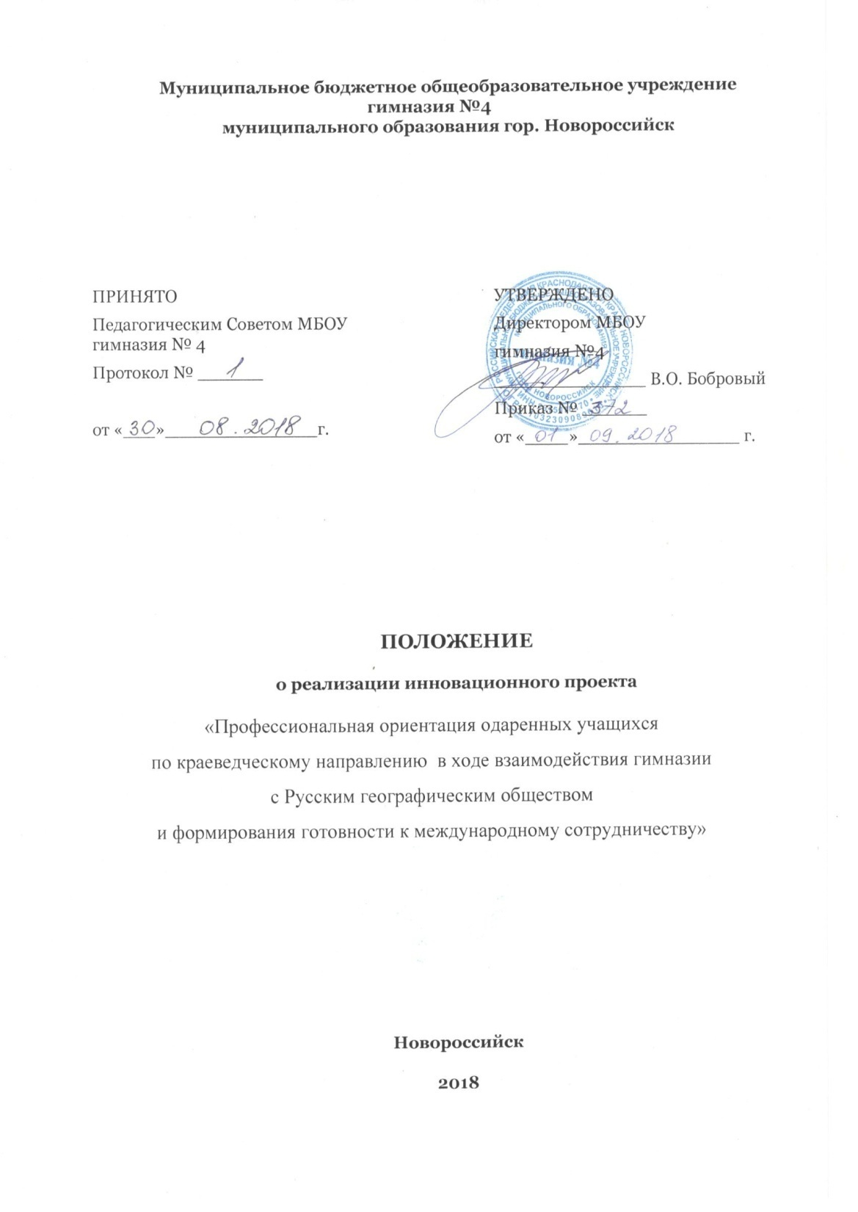
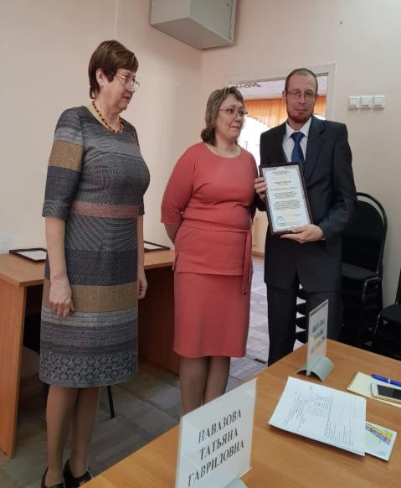

Slide 5
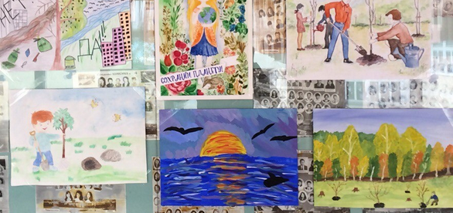
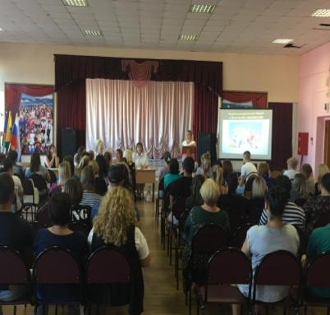
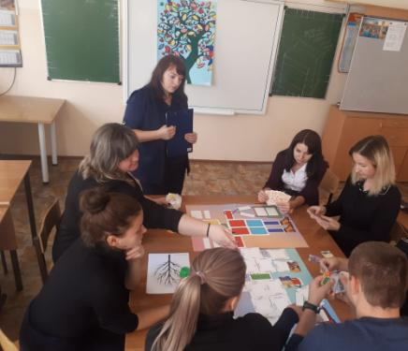
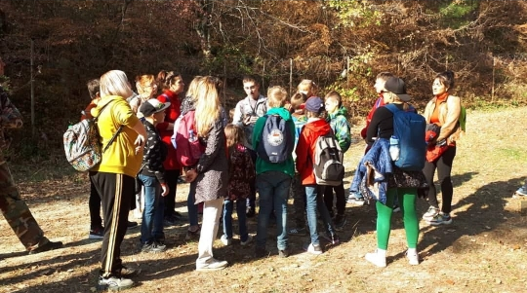
Взаимодействие школа-семья

Slide 6
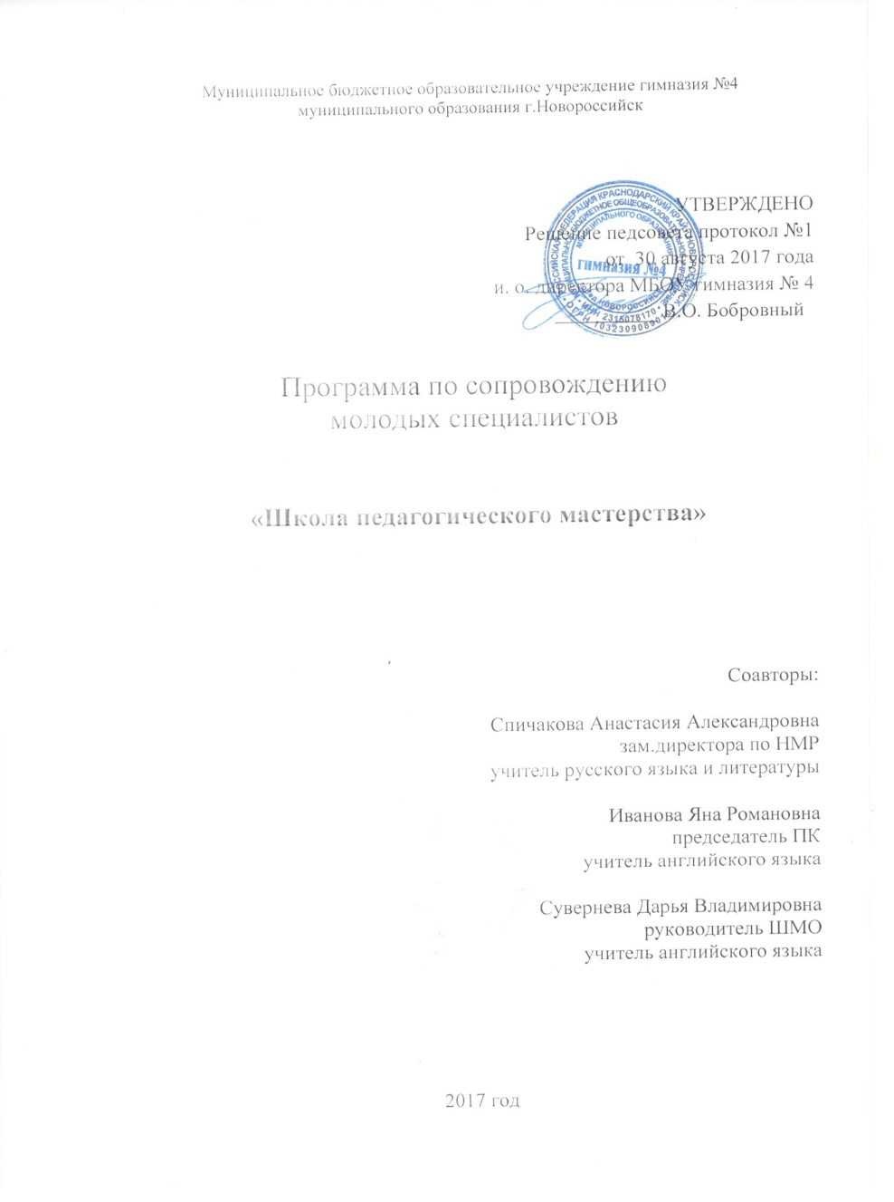
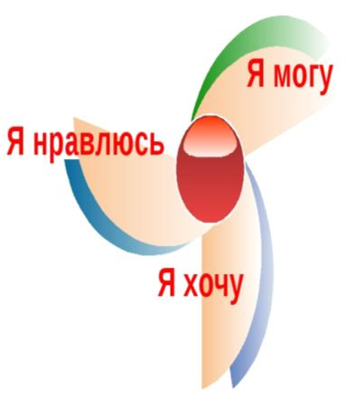
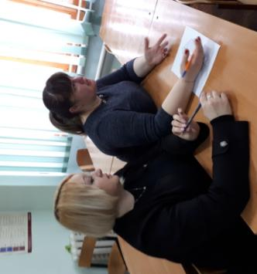
Квалификационные характеристики педагогических кадров сегодня принято дополнять требованиями, обусловленными социальным заказом на подготовку нового поколения педагогов, способных к инновационной профессиональной деятельности, обладающих высоким уровнем методологической культуры и сформированной готовностью к непрерывному процессу образования.

Slide 7
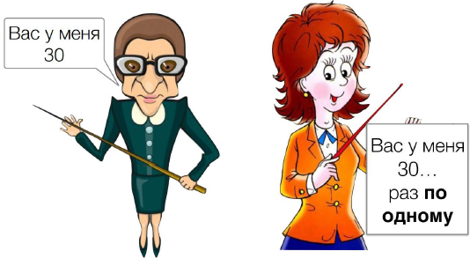
Квалификационные характеристики:
способность организовывать и сопровождать учебно-исследовательскую и проектную деятельность обучающихся.
способность разрабатывать и реализовывать индивидуальные образовательные маршруты.
способность к формированию образовательной среды для обеспечения качества образования, в том числе с применением информационных технологий.
способность и готовность использовать и апробировать специальные подходы к обучению.
способность интерпретировать основные факты иноязычной культуры и сопоставлять их с аналогичными явлениями в родной культуре, не только с целью познания обучающимися «чужой культуры», но и более глубокого осмысления особенностей своей собственной культуры.

Slide 8



Модель сетевого взаимодействия
МБОУ гимназия № 4
гор. Новороссийск
МКУ «Центр развития образования»
гор. Новороссийск
МБУ ДО «Центр детского творчества» гор. Новороссийск
МБУ «Молодежный центр»
гор. Новороссийск
Организации среднего профессионального образования
гор. Новороссийск
Общеобразовательные организации
города Новороссийска и Краснодарского края
ГБОУ «Институт развития образования»
гор. Краснодар
ГБУ ДО «Центр развития одаренности»
гор. Краснодар
Всероссийский детский центр «Орленок»
Международный детский центр «Артек»
Заповедник
«Утриш»
ООО «Центр тестирования и развития
«Гуманитарные технологии» гор. Москва
Всероссийская общественная организация
Русское географическое общество
ФГБНУ «Институт стратегии и развития РАО» гор. Москва
Московский педагогический государственный университет
Дистанционные школы «Фоксфорд», «СкайЭнг», «Нью Тьютор»

Slide 9
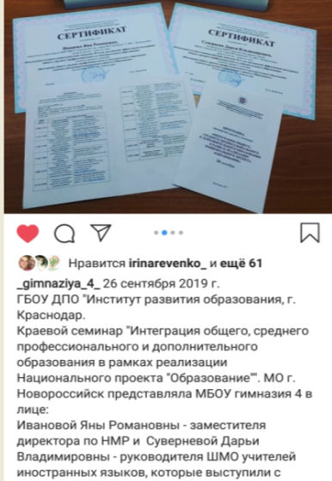
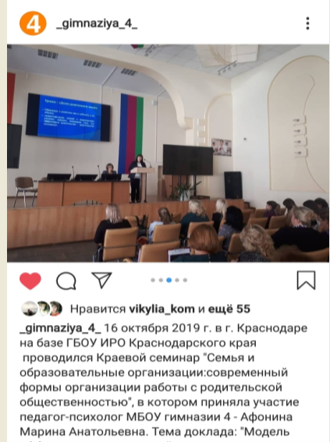
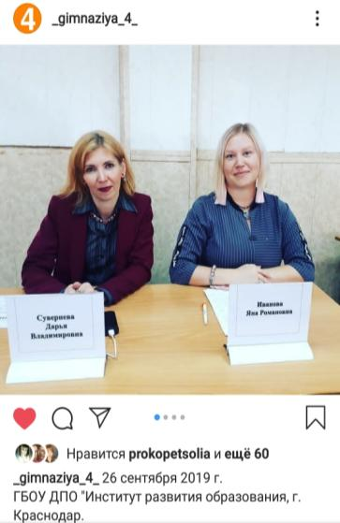
Взаимодействие с ГБОУ «Институт развития образования»,
гор. Краснодар

Slide 10

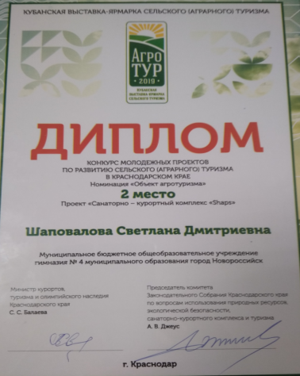
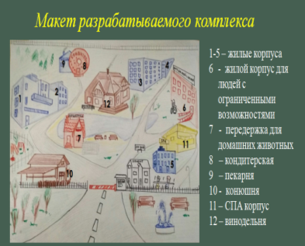
Взаимодействие с Министерством курортов, туризма и
олимпийского наследия Краснодарского края

Slide 11
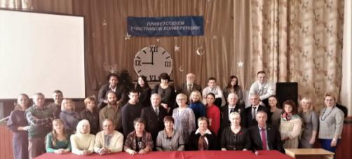
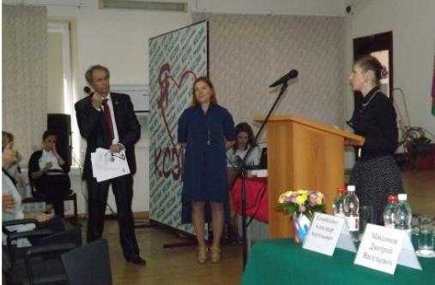
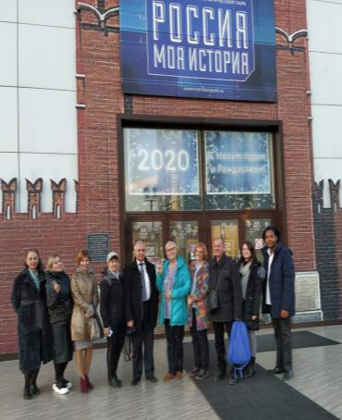
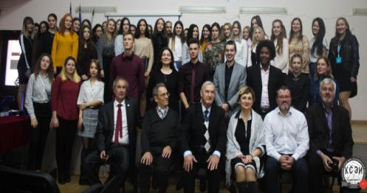
Взаимодействие с Краснодарским региональным отделением РГО

Slide 12
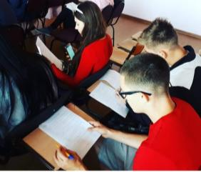

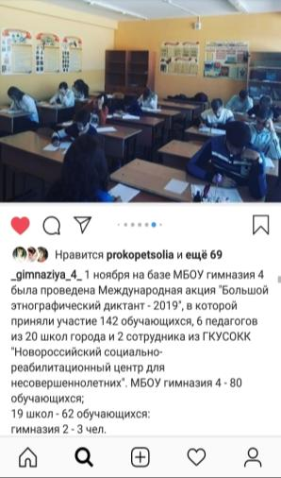
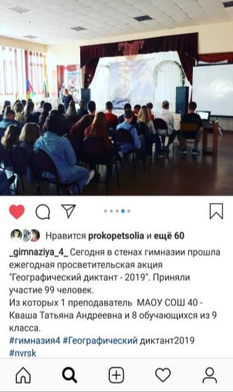
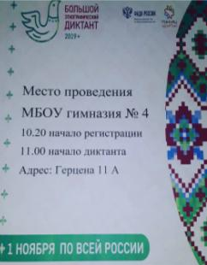
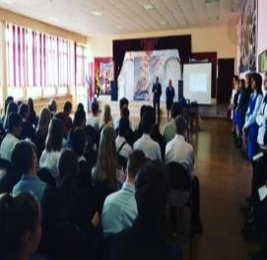

Slide 13
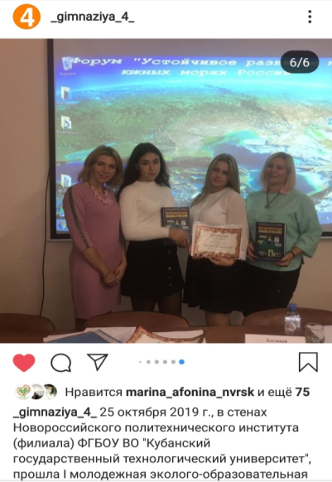
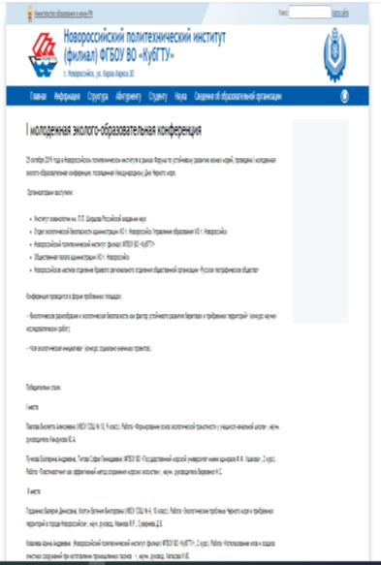
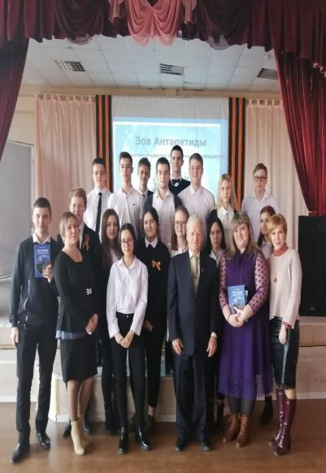
Взаимодействие с Новороссийским местным отделением Краснодарского ВОО РГО

Slide 14
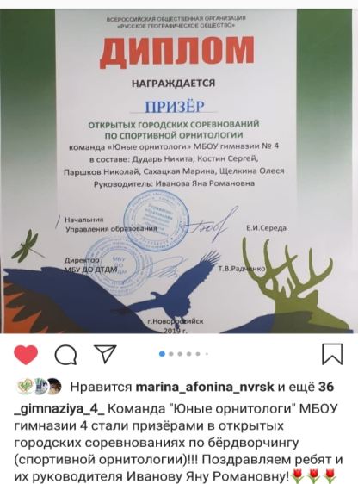
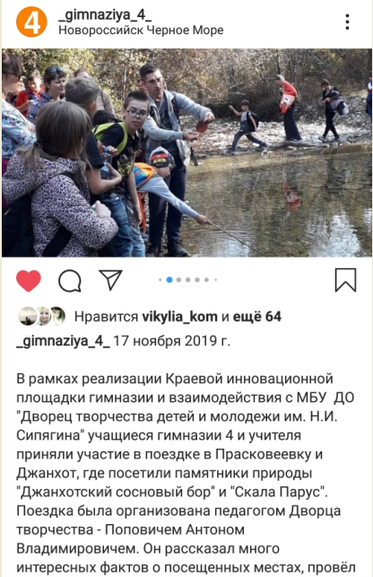
Взаимодействие с МБУ ДО «Центр детского творчества»
гор. Новороссийск

Slide 15
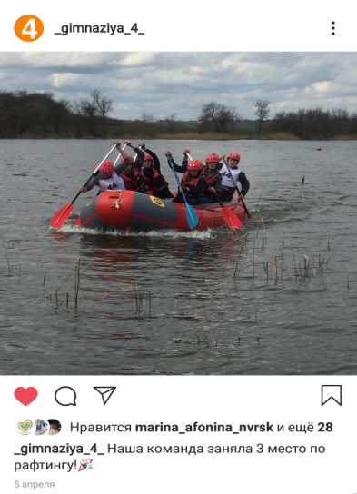
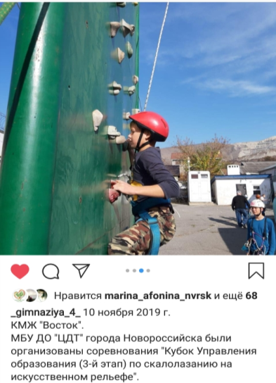
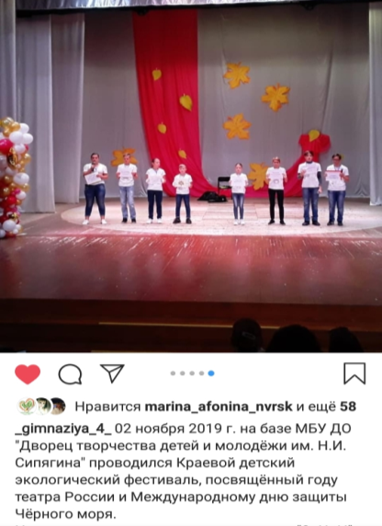
Взаимодействие с МБУ ДО «Центр детского творчества»
гор. Новороссийск

Slide 16
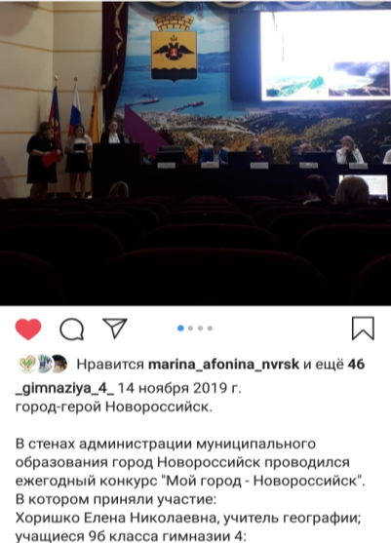
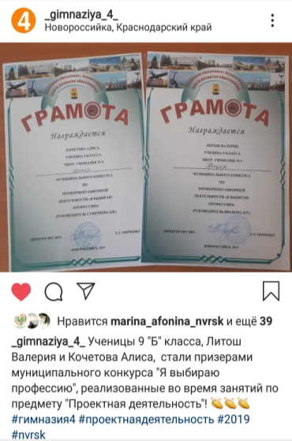
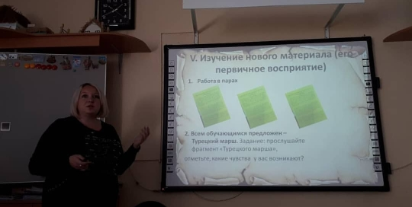
Взаимодействие с МКУ «Центр развития образования»
гор. Новороссийск

Slide 17
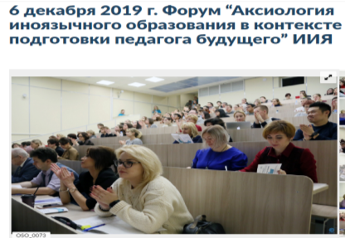
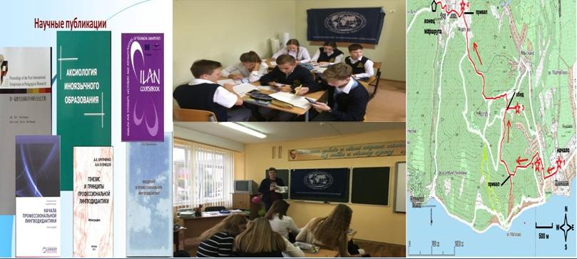
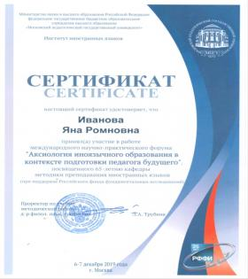
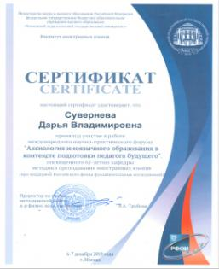
Взаимодействие с ФГБОУ ВО «Московский педагогический государственный университет», гор. Москва

Slide 18
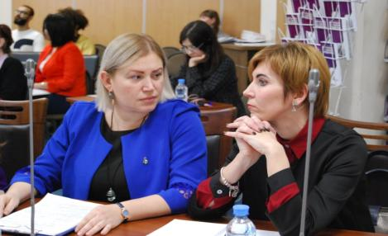
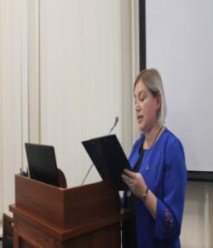
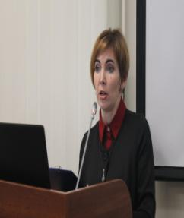
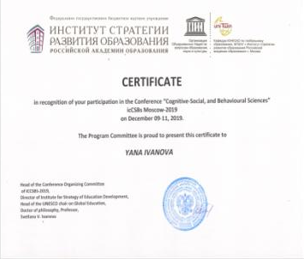
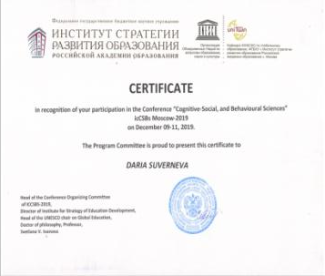
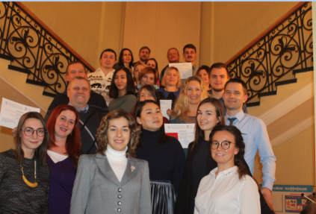
Взаимодействие с ФГБНУ «Институт стратегии развития образования РАО», гор. Москва

Slide 19
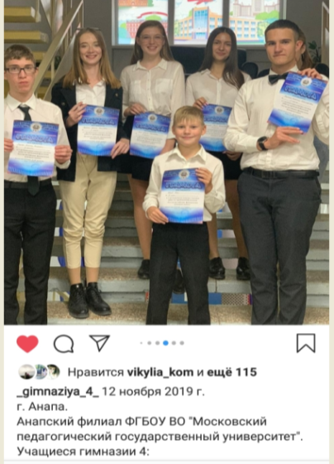
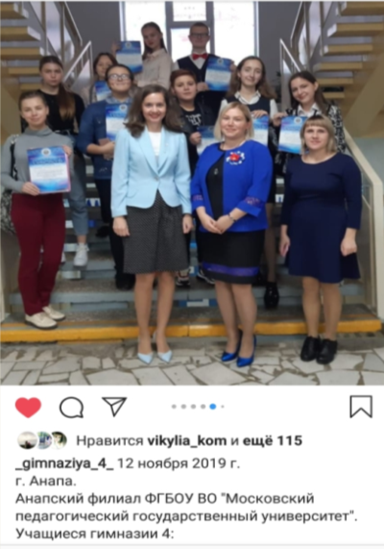
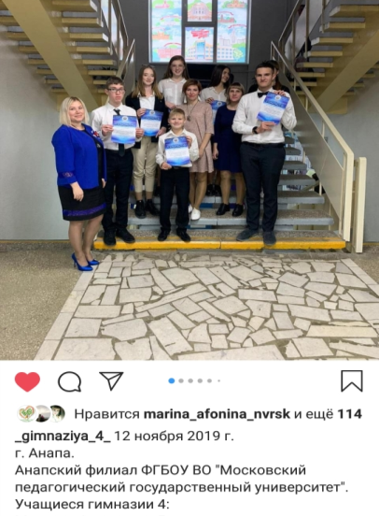
Взаимодействие с Анапским филиалом ФГБОУ ВО «Московский педагогический государственный университет»

Slide 20
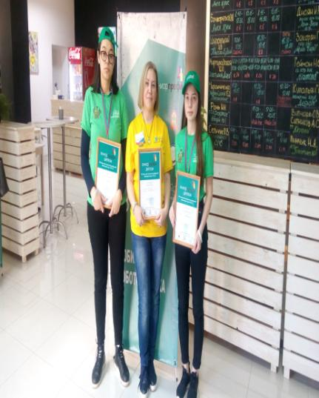
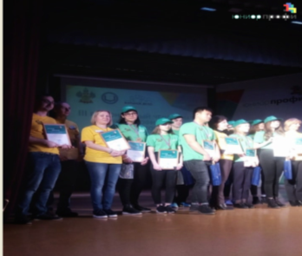

Взаимодействие с ГБПОУ Краснодарского края
«Новороссийский социально-педагогический колледж»

Slide 21

- программа внеурочной деятельности «Юный журналист»
- программа внеурочной деятельности «Проектная деятельность по истории»
За отчётный период созданы продукты инновационной деятельности:

Slide 22


- программа курса внеурочной деятельности естественнонаучного направления «Краеведение»
- программа «Современные методики и приемы профориентационной работы с одаренными обучающимися по краеведческому направлению»
За отчётный период созданы продукты инновационной деятельности:

Slide 23


Опыт инновационной деятельности гимназии представлен в статьях
1. Работа лингвокраеведческого клуба «Новорослэнд» по организации исследовательской и проектной деятельности обучающихся // ХI Твердовские чтения // Сборник материалов Международной научно-практической конференции (туризм, краеведение, рекреация, экология, образование). Научное издание / Под ред. доцента А.А. Самойленко, профессора А.А. Горбачева, доцента И.М. Фединой. - Краснодар, 2019. – С. 345 – 349. (ISBN 978-5-91276-209-3)
2. Применение управленческой технологии «Управление на базе активизации деятельности персонала» для ознакомления с федеральным проектом «Учитель будущего» // Материалы Тьюторской научно-практической конференции с межрегиональным участием, г. Геленджик, 3-4 марта 2019 г.
3. Привлечение молодежи к развитию туризма в Краснодарском края при реализации инновационного лингвокраеведческого проекта // Материалы VII Междунар. науч.-практ. конф. – Краснодар: Кубанский гос. ун-т, 2019 г. (РИНЦ: ISBN 978-5-8209-1592-5)
4. Профориентированное развитие обучающихся через проектную деятельность как фактов личностно-развивающего обучения // Сборник статей по итогам международной научно-практической конференции «Миссия университетского педагогического образования в XXI веке» и I научно-педагогических чтений памяти академика РАО Е.В. Бондаревской «Гуманитарное методология и практика современного образования», г. Ростов- на-Дону, 26-28 мая 2019 г. (РИНЦ)

Slide 24




Опыт инновационной деятельности гимназии представлен в статьях
5. Применение управленческих технологий при организации индивидуального сопровождения педагогов в гимназии // Сборник статей по итогам международной научно-практической конференции «Миссия университетского педагогического образования в XXI веке» и I научно-педагогических чтений памяти академика РАО Е.В. Бондаревской «Гуманитарное методология и практика современного образования», г. Ростов-на-Дону, 26-28 мая 2019 г.
(РИНЦ)
6. Иванова Я.Р., Сувернева Д.В., Хоришко Е.Н. Социо-географические изменения Новороссийска в результате развития туристско-рекреационного комплекса города // Общественная география в меняющемся мире: фундаментальные и прикладные исследования: материалы международной научной конференции в рамках X ежегодной научной Ассамблеи АРГО, 17-22 сентября 2019 г., г. Казань (РИНЦ: ISBN 978-5-00130-199-8)
7. Результаты туристско-краеведческой деятельности в гимназии и перспективы ее развития // Инновационные подходы в туристско-краеведческой деятельности системы детско-юношеского и молодёжного туризма: проблемы и перспективы развития (VII «Бочаровские чтения»), Сборник материалов Всероссийской (с международным участием) научно-практической конференции памяти Р.И. Бочаровой, 21декабря 2019г, г. Краснодар (ISBN 978-5-91276-153-11)

Slide 25



Создание Молодёжного клуба РГО «НоворосЛэнд»

Slide 26

Спасибо
за
внимание!

